Slide 1
2024-2 Best Practice 공모전
딥러닝은 처음이라
오유석 | 이호영 | 민유진 | 정다훈 | 최예림

Slide 2
CONTENTS
01
팀 소개 및 활동 계획
02
주차별 활동 내용 정리
03
활동 결과
04
활동 후기

Slide 3
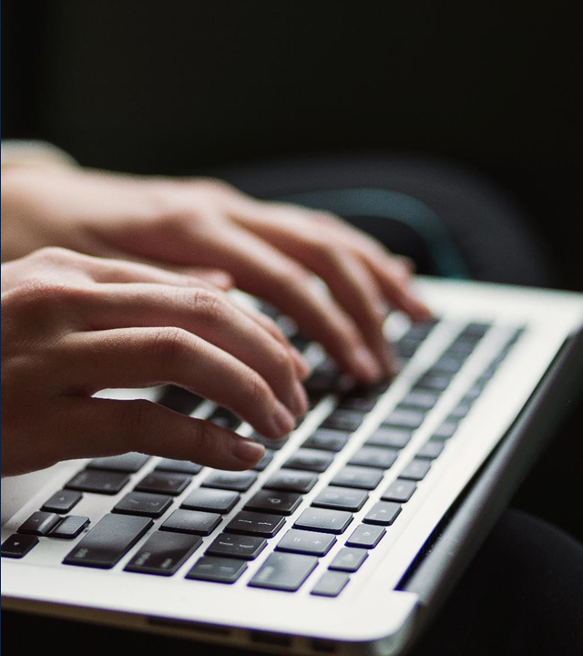
Part 1.
팀 소개 및 활동 계획

Slide 4
Part 1.
팀 소개
“딥러닝은 처음이라”
각자의 분야에서 데이터 분석과 머신러닝이라는 공통된 관심사로 지식과 경험 공유
딥러닝 분야 중 생성형 AI에 관심을 가져 새로운 지식을 쌓기 위해 스터디를 시작
오유석
이호영
민유진
정다훈 (팀장)
최예림
소프트웨어학과
소프트웨어학과
정보통계학과
소프트웨어학과
소프트웨어학과
MLPA
HPCL
BITL
MLPA
BITL

Slide 5
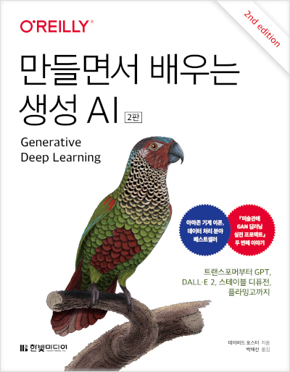
Part 1.
활동 목표
활동 방법
매주 세미나 형식으로 주제를 나누어 발표 및 토론 학습
각 팀원이 맡은 주제를 스스로 공부한 뒤 지식을 공유
학습 목표
이미지 생성 기술의 기본 원리를 탐구
발표와 논의를 통해 성장할 기회 제공
팀원 간의 협력을 통해 이미지 생성 기초 다지기
새로운 학문에 대한 흥미와 자신감 키우기
딥러닝 학습으로 학습의 폭을 넓히고 심화 학습 발판 마련

Slide 6
Part 1.
활동 계획
1주차
CNN, RNN, LSTM, Auto Encoder의 구조와 동작 원리 학습
2주차
CNN, Pixel CNN, LSTM, RNN, 변이형 오토인코더의 개념과 활용 학습
3주차
GAN, ProGAN 및 BigGAN 등 다양한 GAN 모델의 구조와 원리 학습
4주차
노멀라이징 플로와 에너지 기반 모델의 구조와 원리 학습
5주차
Transformer와 월드 모델의 구조와 원리 학습
6주차
DDPM(확산 모델)의 구조와 특성 학습

Slide 7
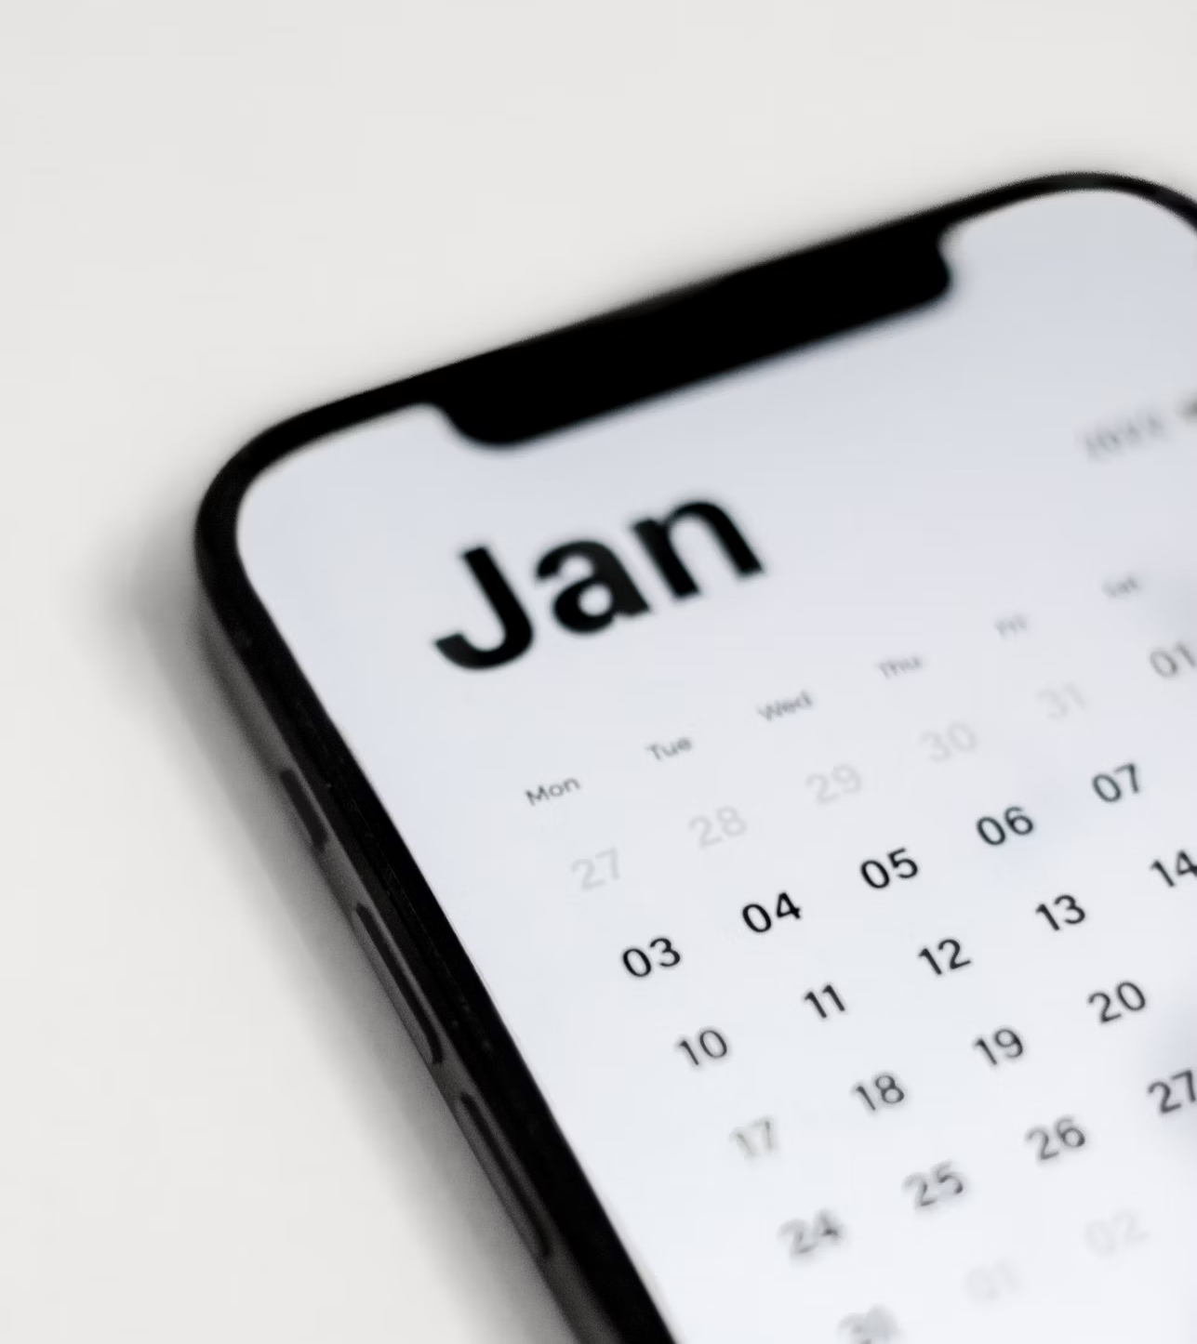
Part 2.
주차별 활동 내용 정리

Slide 8
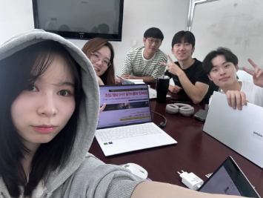
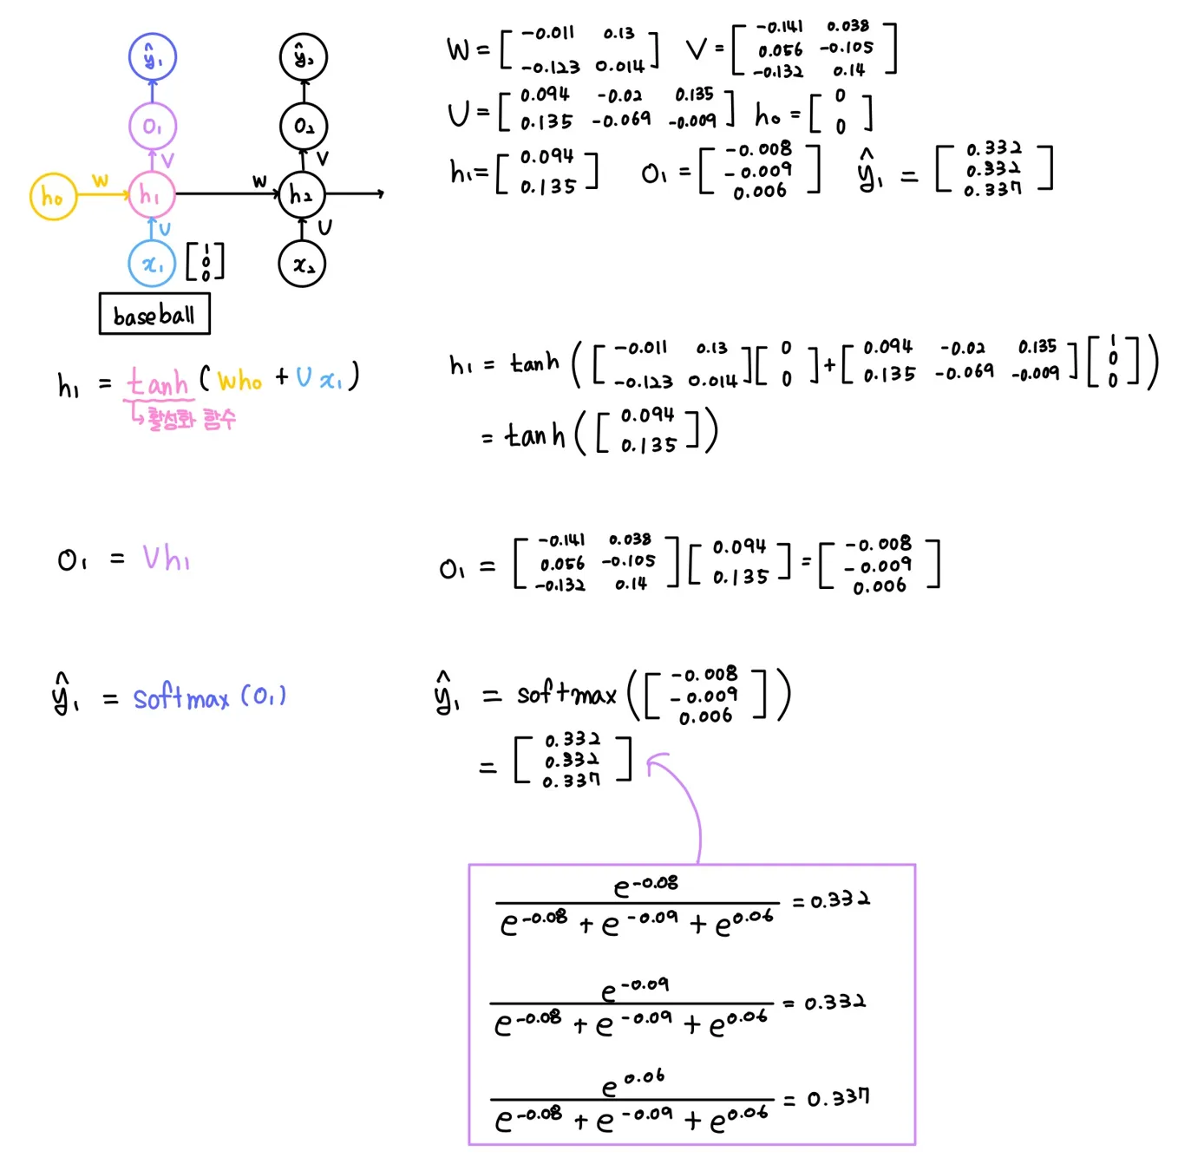
Part.2.
1주차 – CNN, RNN, LSTM, AutoEncoder
학습 목표
딥러닝을 사용해 모델링할 수 있는 다양한 유형의 비정형 데이터를 알아본다.
심층 신경망을 정의하고 이를 사용하여 복잡한 데이터셋을 모델링하는 방법을 이해한다.
학습 내용
CNN, RNN, LSTM, AutoEncoder 등 다양한 딥러닝 모델 탐구
각 모델의 구조와 동작 원리를 이해하고, 이를 활용한 비정형 데이터의 처리 방식 학습
각 모델의 장단점과 적용 가능한 데이터 유형을 비교하며, 복잡한 데이터셋에 대한 적합한 모델링 방식 학습
팀 성찰
CNN과 RNN의 차이점을 논의하면서, 이미지와 시계열 데이터의 특징에 맞는 모델 선택의 중요성을 깨달음
LSTM의 장기 의존성 문제 해결 방식과 AutoEncoder의 잠재 공간 탐색에 대한 실습이 매우 유익했음

Slide 9
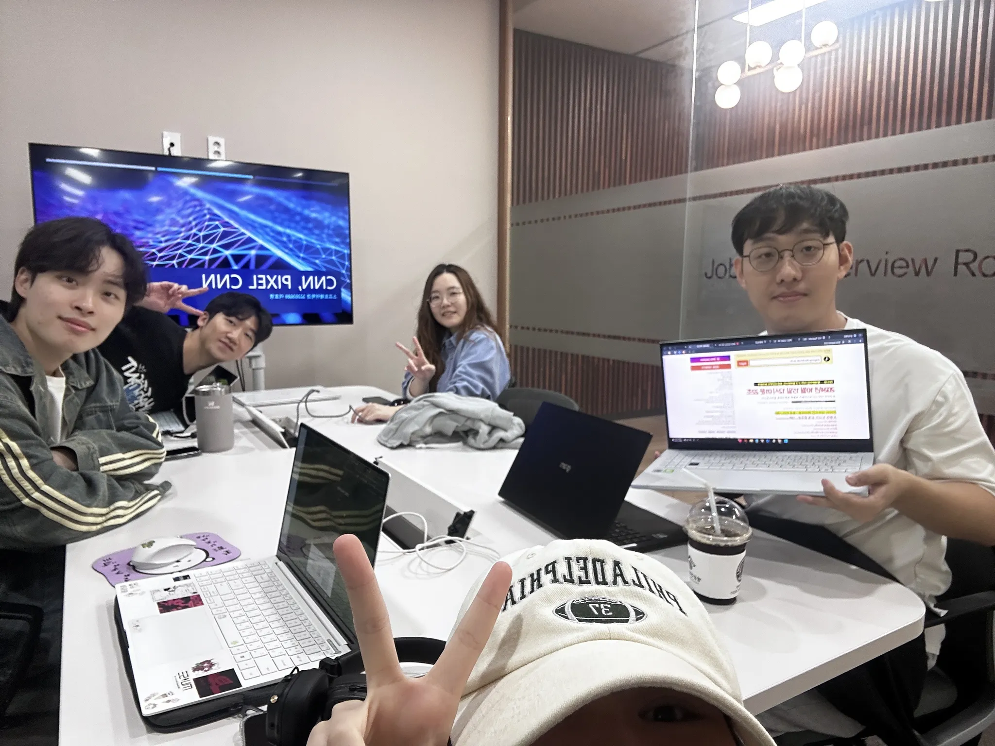
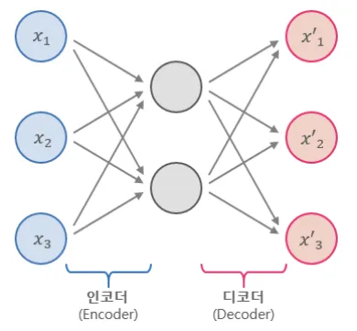
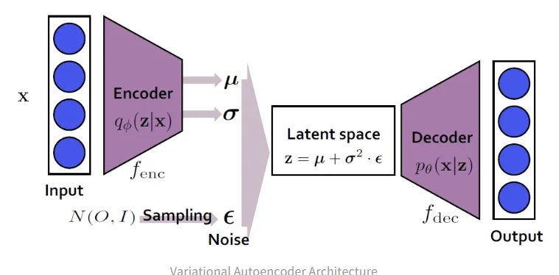
Part.2.
2주차 – CNN, PixelCNN, LSTM, RNN, VAE
학습 목표
딥러닝 모델을 사용하여 생성 모델의 다양한 유형과 이들의 활용 가능성을 이해하고, CNN과 RNN 구조를 이용해 실제 데이터에 적용하는 방법 학습한다.
학습 내용
CNN을 통한 이미지 처리 및 분석의 기초 개념을 배우고, RNN과 LSTM을 활용한 시계열 데이터 분석의 방법을 탐구
변이형 오토인코더를 통해 데이터의 노이즈 제거와 압축을 경험하고, 복잡한 데이터 분포를 학습
팀 성찰
각 주제에 대한 이론적 개념을 이해한 뒤, 이를 바탕으로 실습을 진행하며 모델의 장단점과 활용 가능성에 대해 토의
팀원들이 각자 준비한 자료를 바탕으로 설명을 공유하며 더욱 심도 있는 학습 경험을 쌓을 수 있었음

Slide 10
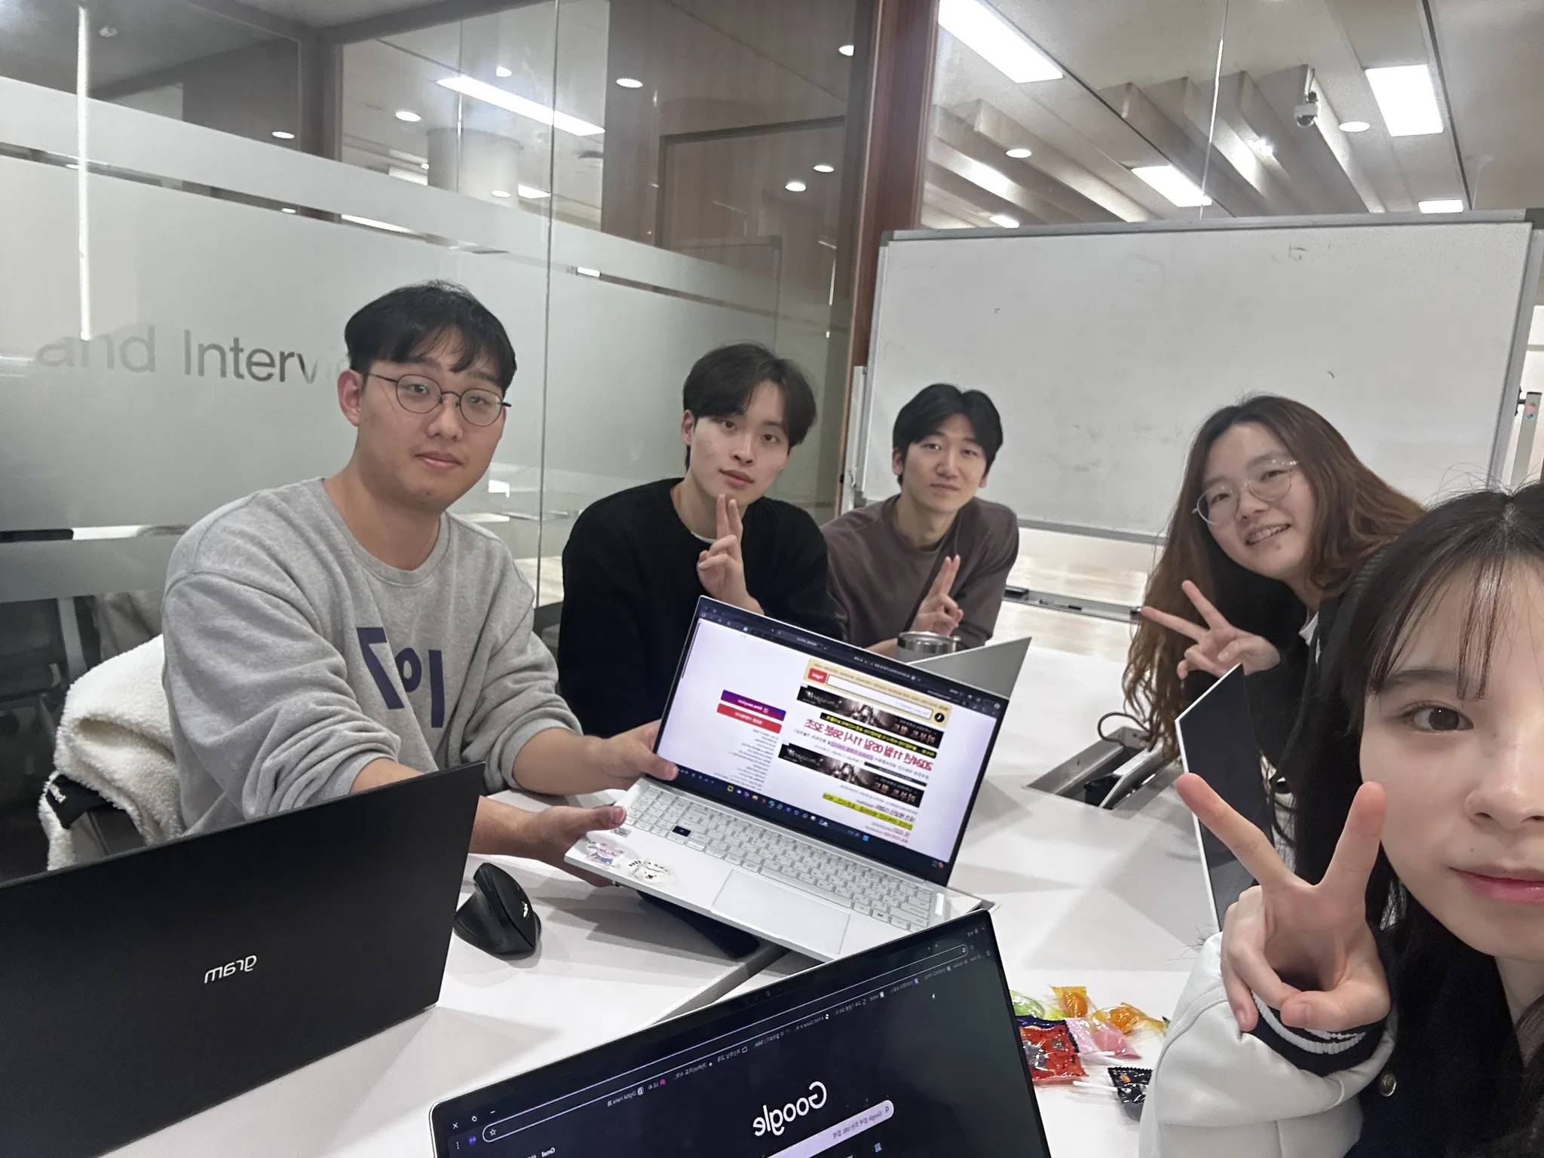
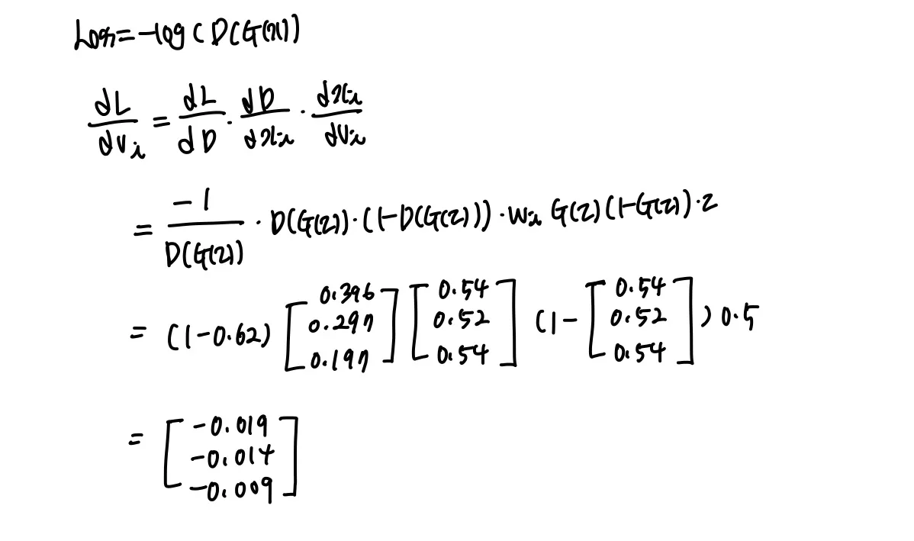
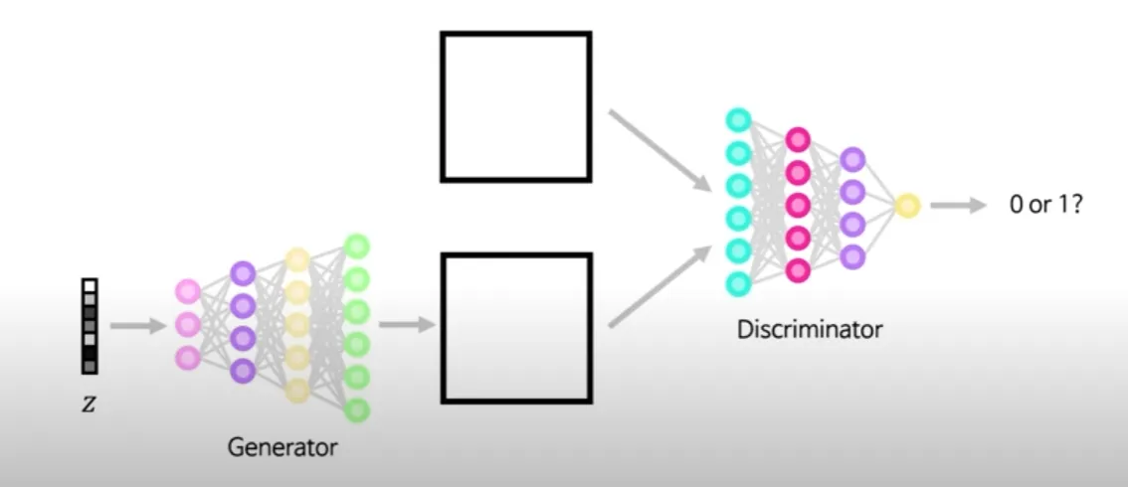
Part.2.
3주차 – GAN
학습 목표
GAN 모델의 원리와 발전된 다양한 변형 모델들을 학습하여, 이미지 생성 및 변환 작업에 효과적으로 활용할 수 있는 방법을 이해한다.
학습 내용
이번 학습에서는 GAN, WGAN-GP, CGAN 등 다양한 생성 모델의 기본 구조와 원리, 그리고 개선된 이후 모델들에 대하여 학습한다.
각 모델의 장단점과 이미지 생성에 미치는 영향을 실습과 이론을 통해 깊이 있게 이해하고, 이를 활용한 다양한 생성 AI 응용 가능성을 탐구
팀 성찰
GAN 및 고급 생성 모델들의 구조와 응용 방법을 팀원들과 함께 깊이 있게 토론하고 학습
다양한 GAN 모델들의 특성과 활용 사례를 비교하면서 실질적인 응용 방안에 대해 아이디어를 공유

Slide 11
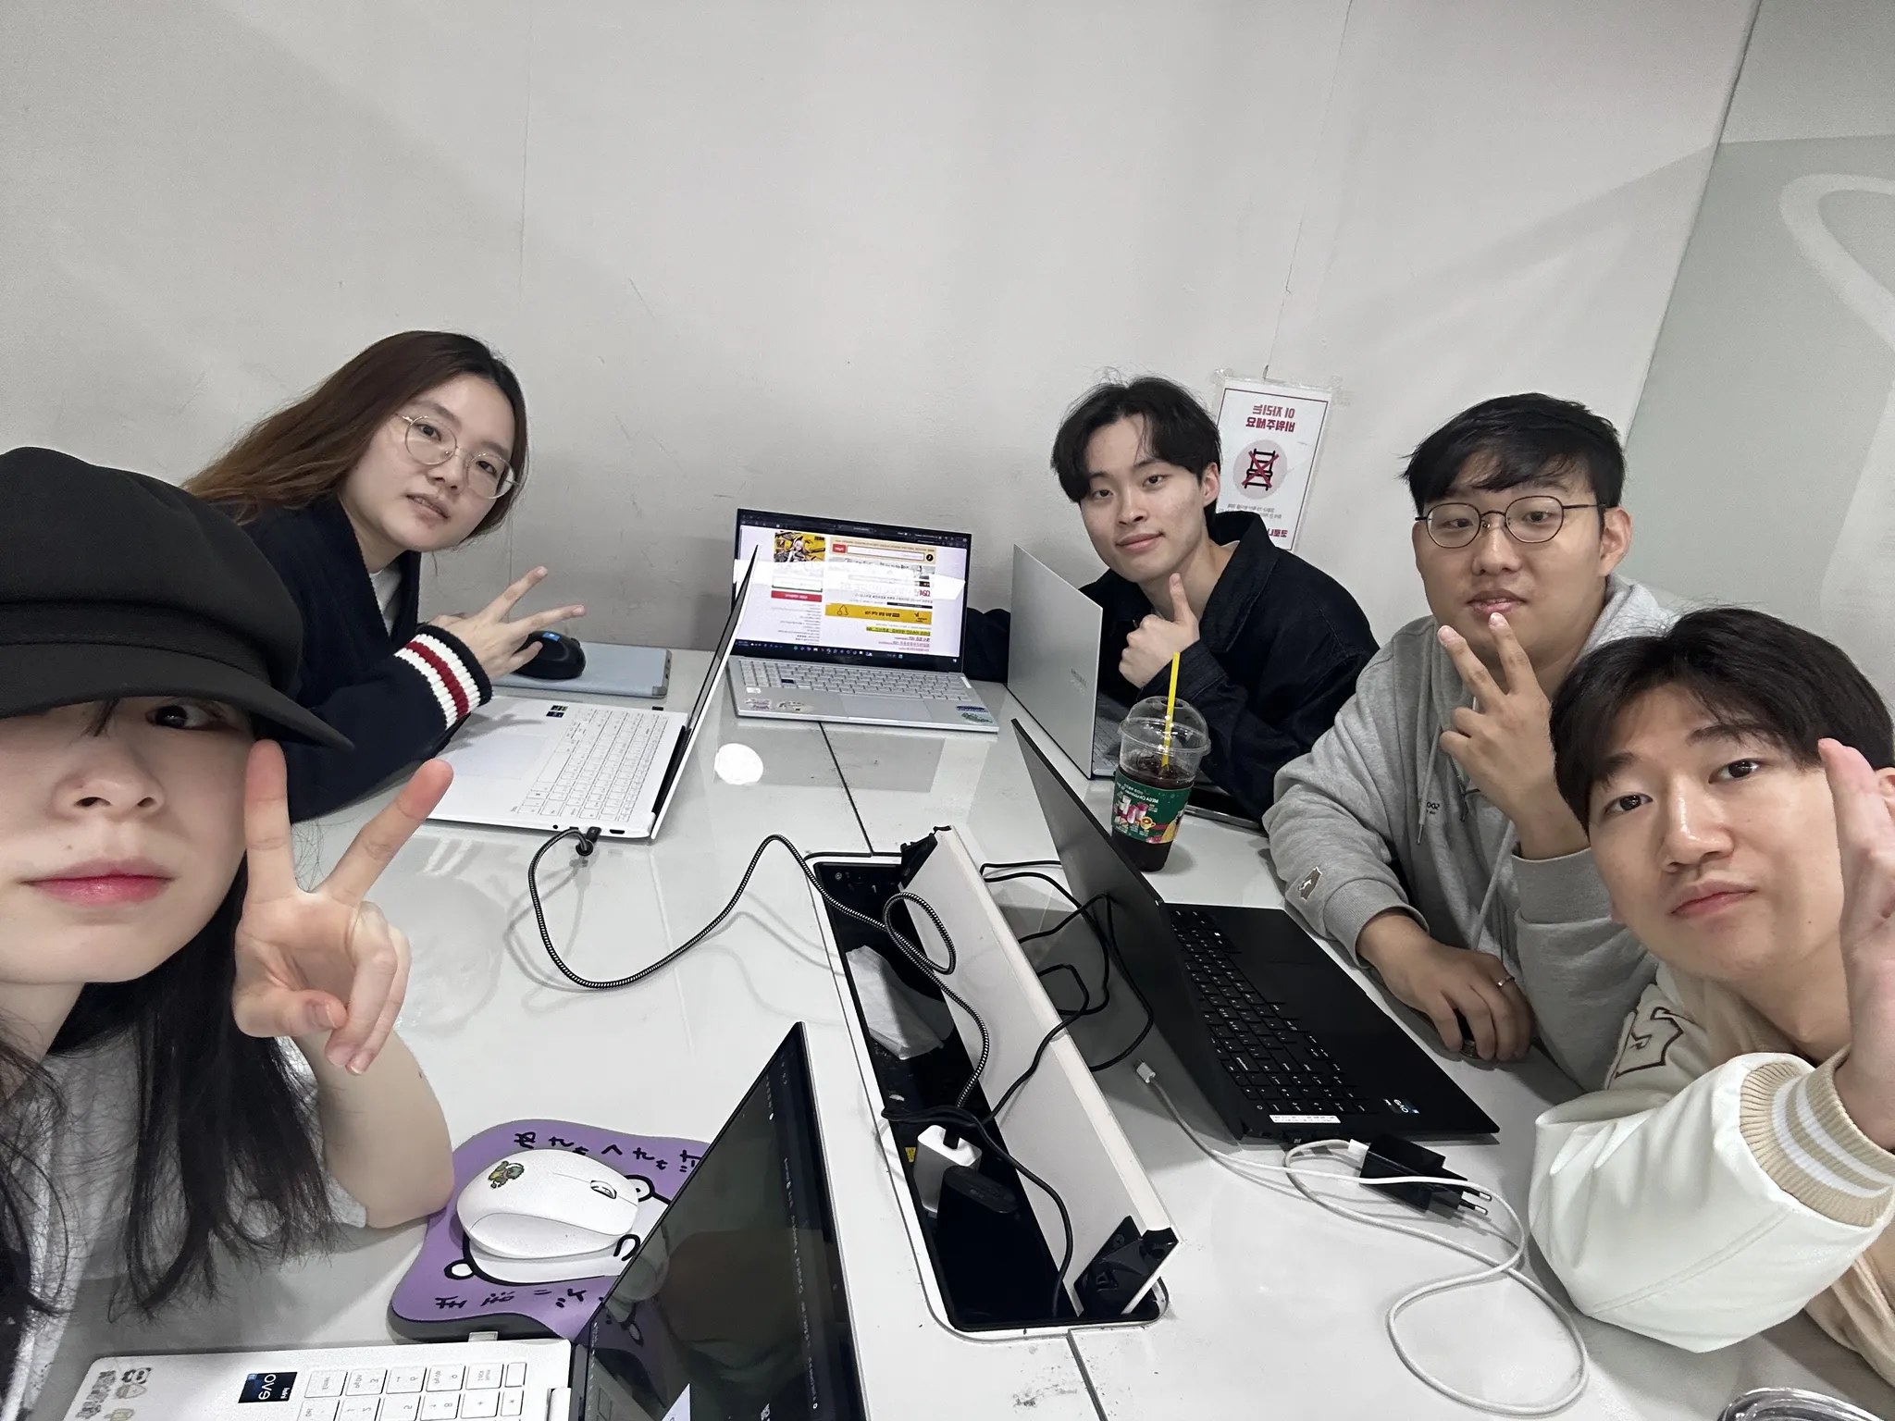
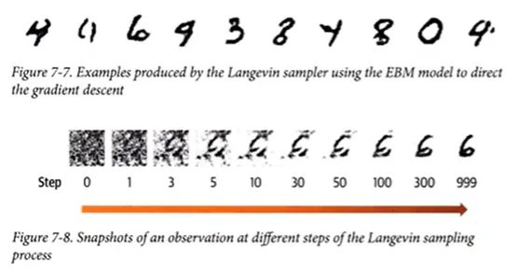
Part.2.
4주차 – 노멀라이징 플로, 에너지 기반 모델
학습 목표
노멀라이징 플로와 에너지 기반 모델의 개념과 원리를 학습
이를 실제 데이터에 적용하여 효과적인 생성 모델링 방법을 이해
학습 내용
노멀라이징 플로는 복잡한 데이터 분포를 단순한 분포로 매핑해 확률 밀도 추정을 가능하게 하며, 이를 이미지 생성이나 변환에 활용
또한, 에너지 기반 모델은 데이터의 에너지 함수를 최적화하는 방식으로, 데이터의 특징을 효율적으로 학습
팀 성찰
노멀라이징 플로와 에너지 기반 모델의 개념을 더 깊이 이해, 실습을 통해 각 모델이 실제 데이터에 적용
모델의 장단점을 비교하며 각각의 응용 가능성에 대해 팀원들과 토론하면서 이해도를 높임

Slide 12
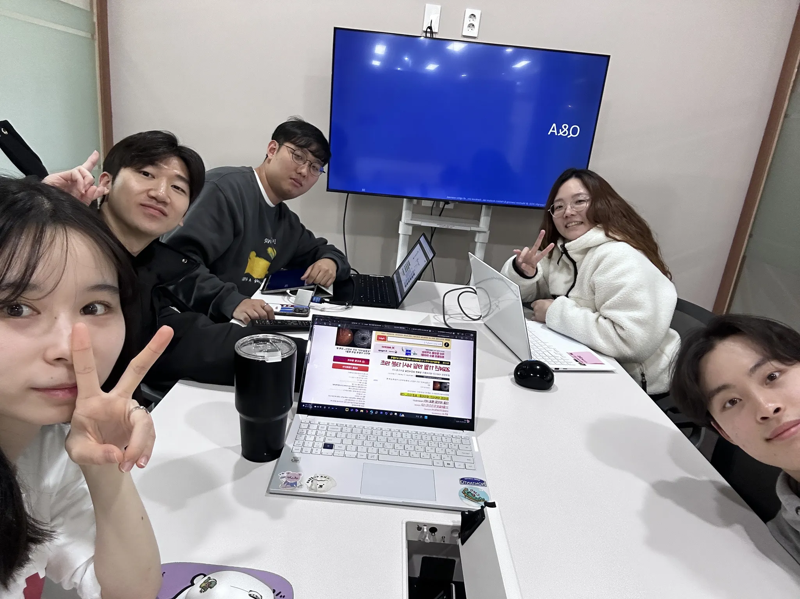
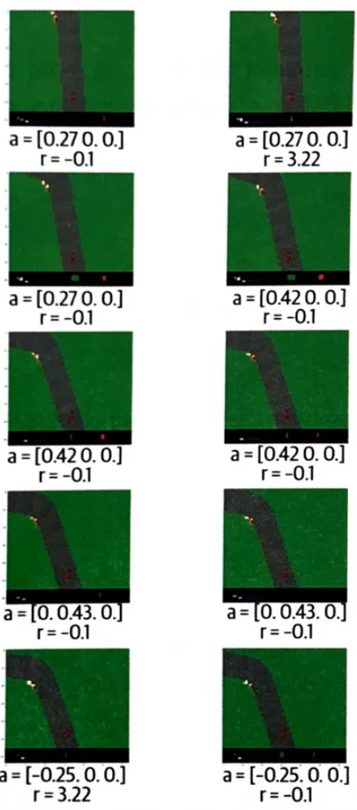
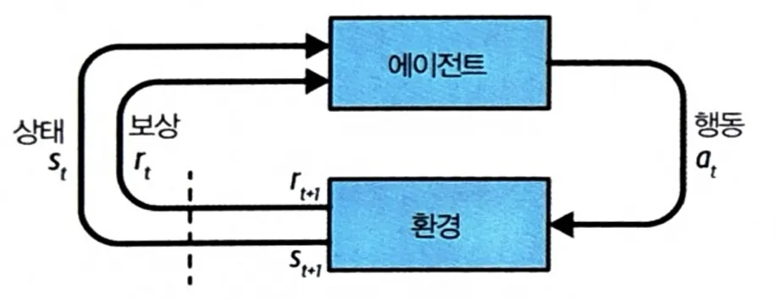
Part.2.
5주차 – Transformer, 월드 모델
학습 목표
Transformer와 World Model의 개념과 원리를 학습한다.
학습 내용
Transformer는 입력 데이터의 관계를 효과적으로 매핑할 수 있는 능력을 제공하며, World Model은 환경을 모델링하고 예측하는 데 도움을 줌
두 모델의 작동 원리와 응용 가능성을 비교하고, 다양한 활용 방안을 논의
팀 성찰
Transformer와 World Model의 개념을 깊이 이해하고, 실습을 통해 각 모델이 실제 데이터에서 어떻게 적용되는지를 경험

Slide 13
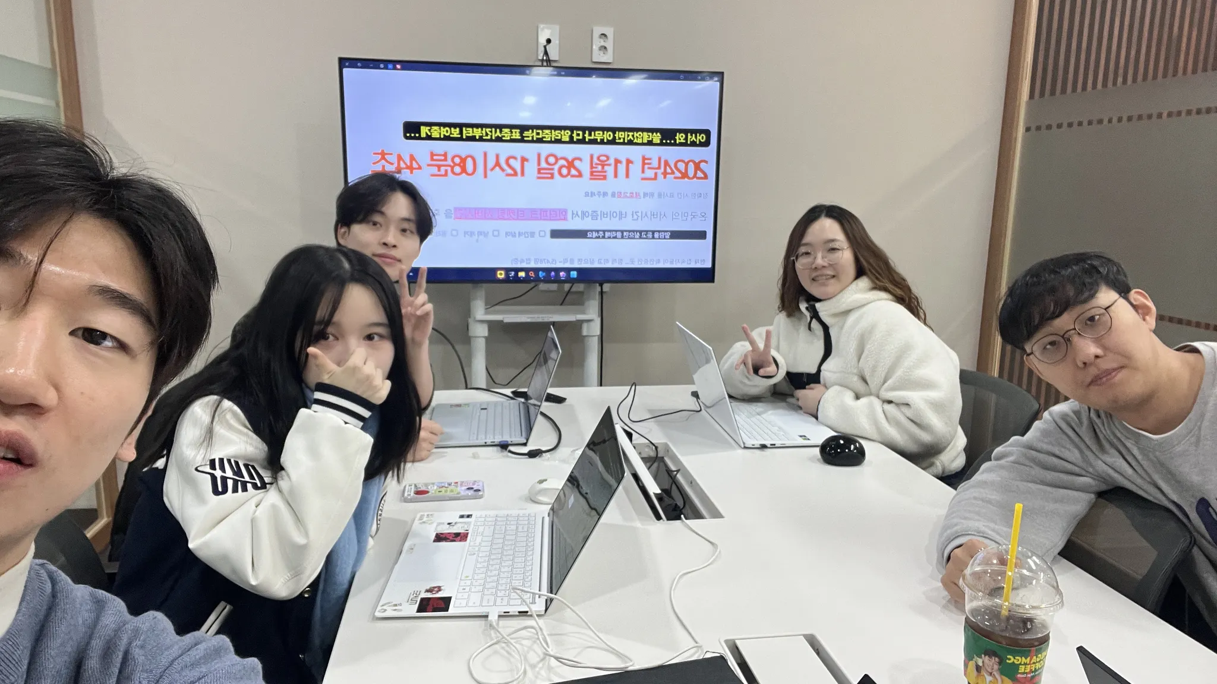
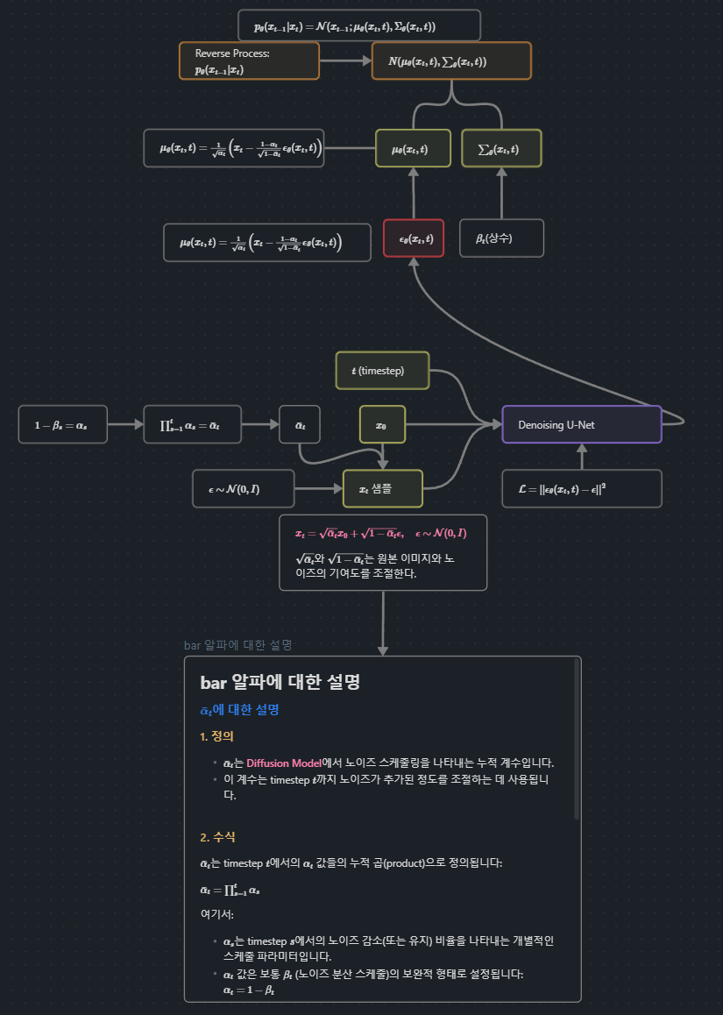
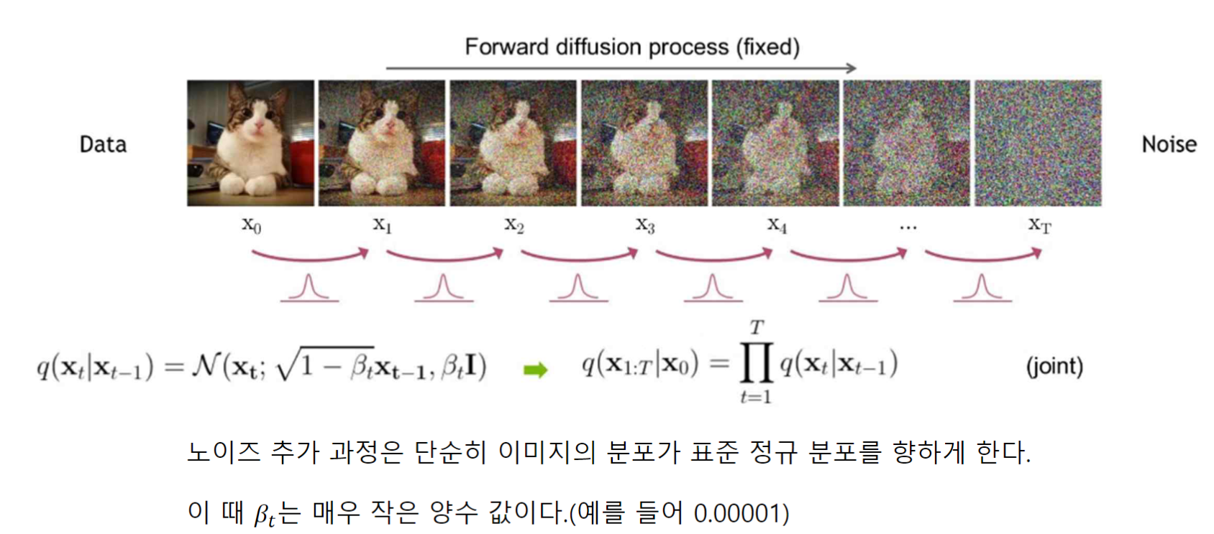
Part.2.
6주차 – 확산 모델
학습 목표
DDPM의 구조와 특성을 학습한다.
학습 내용
확산모델은 이미지 생성 과정에서 노이즈를 점진적으로 추가한 후, 다시 샘플링을 통해 그 노이즈를 제거하여 고품질의 이미지를 생성하는 방식으로 작동 확산 과정은 원래의 데이터 분포를 점차적으로 변형하여 단순한 분포로 바꾸는 과정을 포함하며, 반대로 역확산 과정에서는 노이즈가 있는 데이터를 원래의 데이터로 복원하는 과정을 따름
DDPM의 성능은 이미지 품질 뿐만 아니라 현실성을 고려했을 때 기존 GAN 및 VAE와 비교하였고, 실험 결과 그 장점이 더욱 두드러짐을 알 수 있었음
팀 성찰
DDPM의 개념을 깊이 이해하고, 실습을 통해 실제 데이터에서 이미지 생성 과정이 어떻게 적용되는지경험
특히, DDPM의 특징을 기존 모델과 비교하며 다양한 의견과 자료를 통해 새로운 아이디어를 얻는 계기가 됨

Slide 14
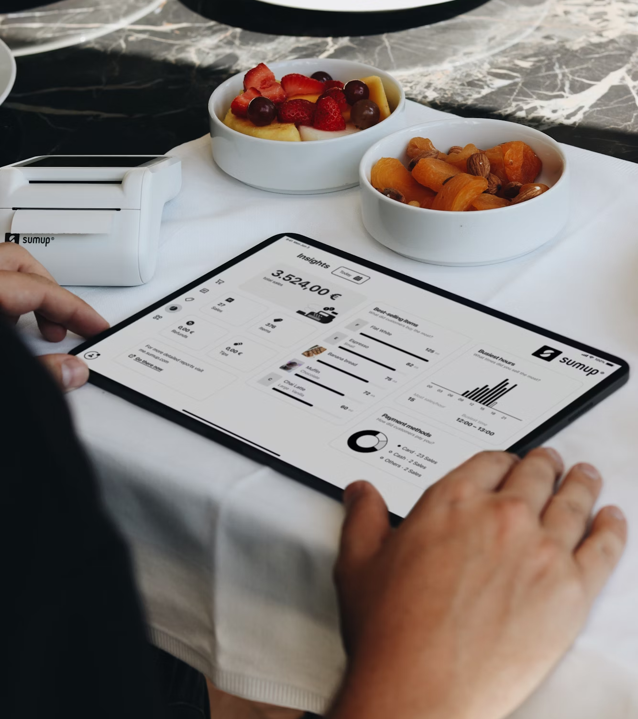
Part 3.
활동 결과

Slide 15
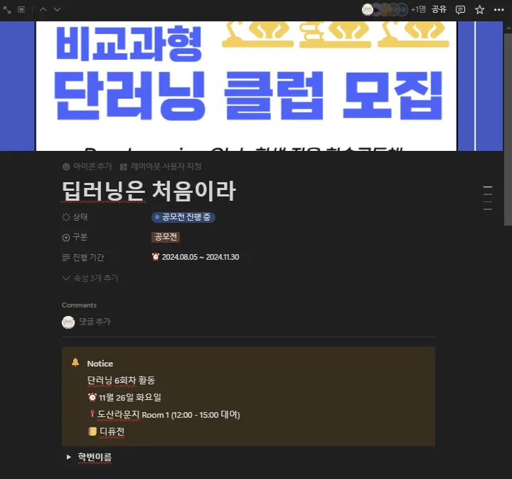
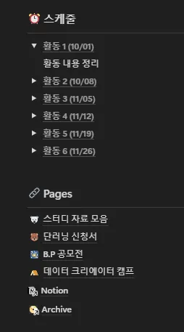
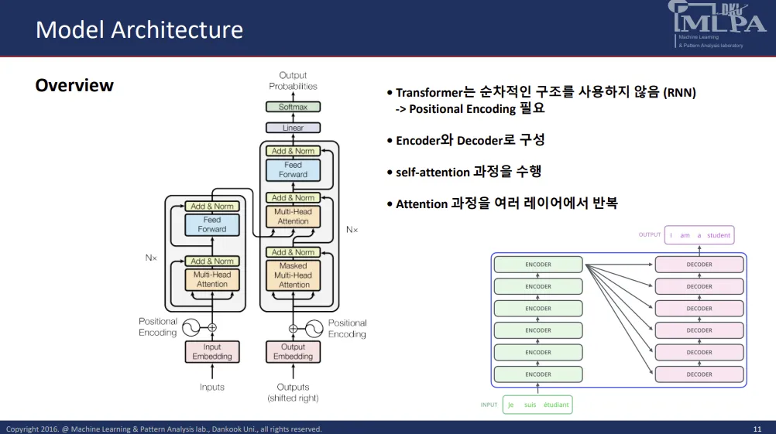
Part.3.
활동 결과
이미지 생성 기술에 대한 이론 학습
「만들면서 배우는 생성 AI」 교재 내용을 팀원들과 분담하여 자신이 맡은 부분에 대해 발표 자료를 준비하고 지식을 공유하며 해당 분야에 대한 이해 심화
딥러닝은 처음이라 팀의 활동 Tip!
발표 자료 및 관련된 자료들을 노션에 업로드하여 팀원들과 공유
단순히 교재의 내용을 넘어서 학습 이해를 돕기 위한 추가적인 배경 지식, 영상 공유 및 논문 리뷰 진행

Slide 16

Part 4.
활동 후기

Slide 17
Part.4.
활동 후기
오유석
이번 ‘딥러닝은 처음이라’ 스터디를 통해 생성형 모델의 기본 원리와 활용 사례를 심도 있게 학습할 수 있었습니다. 특히, 팀원들과 함께 논문을 정리하고 발표하면서 생긴 토론의 기회가 큰 도움이 되었습니다. 이러한 과정을 통해 개념에 대한 이해뿐 아니라 실제 응용 가능성까지 탐구할 수 있었습니다. 앞으로 더 복잡한 딥러닝 과제에도 자신감을 가지고 접근할 수 있을 것 같습니다.
이호영
이 스터디에서 딥러닝 생성형 모델의 구조와 구현에 대한 이해도를 높일 수 있었습니다. 팀원들과 함께 진행된 코드 실습을 통해 기존에 학습한 이론을 실질적으로 적용하며 프로젝트를 완성해 나갔습니다. 이러한 협업 경험은 단순히 모델 학습에 그치지 않고, 문제 해결 역량을 크게 향상시켜 주었습니다.

Slide 18
Part.4.
활동 후기
민유진
스터디 활동을 통해 기존에 접하지 못했던 고급 생성형 모델(GAN, VAE 등)을 학습하며, 새로운 분야에 대한 흥미를 키울 수 있었습니다. 어려운 개념들을 함께 공부하며 팀원들과 아이디어를 교환하는 과정이 매우 유익했으며, 특히 트랜스포머와 월드 모델에 대한 심화 학습은 앞으로의 연구와 학습 방향 설정에 많은 도움을 주었습니다.
정다훈
이번 ‘딥러닝은 처음이라’ 스터디는 딥러닝 생성형 모델의 심화 학습을 경험할 수 있는 좋은 기회였습니다. 특히 데이터 처리 및 모델 최적화 과정에서 발생한 문제를 해결하며 한 단계 더 성장할 수 있었습니다. 팀원들과의 적극적인 논의와 실습 덕분에 학습 내용을 더욱 효과적으로 이해하고 응용할 수 있었습니다.
최예림
이번 딥러닝 스터디를 통해 생성형 모델에 대해 학습하며 다양한 아키텍처를 이해할 수 있었습니다. 팀원들과 함께 주제를 나누어 공부하고 실습하며 이론과 실습 간의 연결을 더욱 깊이 있게 만들 수 있었습니다. 특히, 생성형 모델에서 중요한 최적화 과정과 다양한 모델의 활용에 대해 실습을 통해 학습하며 문제 해결 능력을 향상시킬 수 있었습니다.

Slide 19
Thank You

